Slide 1
FastAPI: Um web framework de alta performance
Prof. Dourival Júnior

Slide 2
Frameworks python:
Flask
Django
FastAPI

Slide 3
FastAPI:
FastAPI é um framework criado em 2018 por Sebastian Ramirez e tem sido usado por empresas, como Netflix, Uber, Microsoft, ViaVarejo, Luiza Labs, dentre outras.

Slide 4
Seus principais recursos são:
Rápido.
Poucos bugs.
Fácil:
Enxuto:

Slide 5
Instalação:
pip install fastapi pip install uvicorn

Slide 6
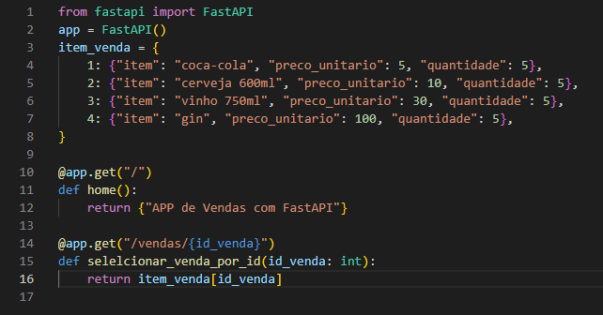
Começando com o FastAPI.

Slide 7
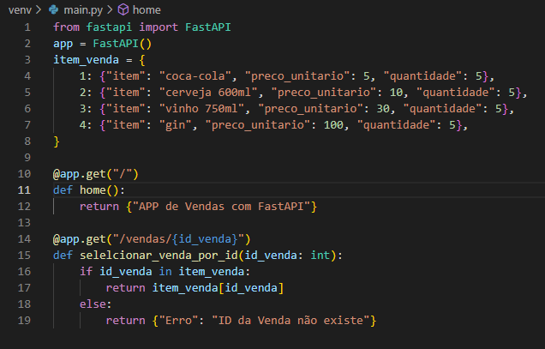
Melhorando a API:

Slide 8
Rodando a aplicação:
Execute o script python.
Digite e execute no terminal:
uvicorn nome_do_arquivo:app –reload
Exemplos:
Nome do seu arquivo main.py
Então digite uvicorn main:app –reload
Nome do seu arquivo api.py
Então digite uvicorn api:app --reload

Slide 9
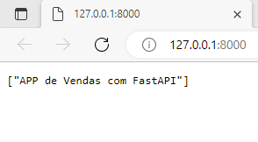
HomePage da aplicação:

Slide 10
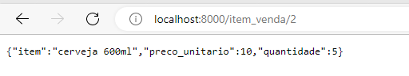
Home Page da aplicação:

Slide 11
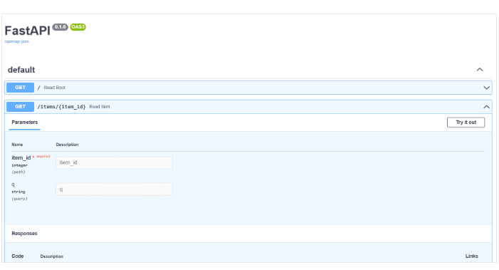
API docs:
http://127.0.0.1:8000/docs`

Slide 12
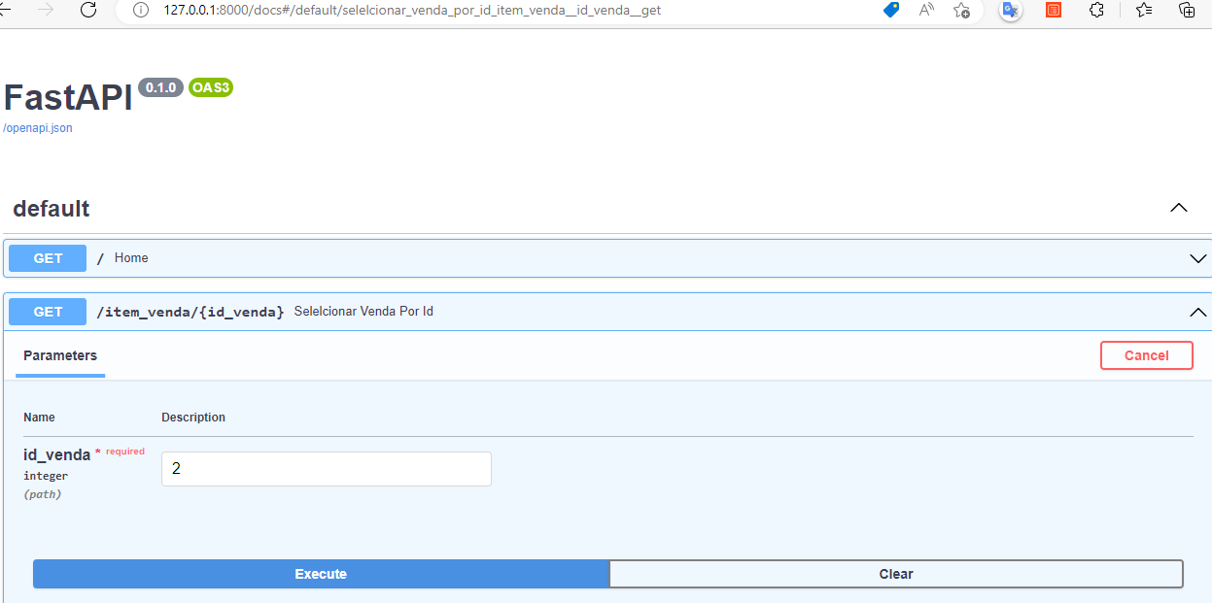

Slide 13
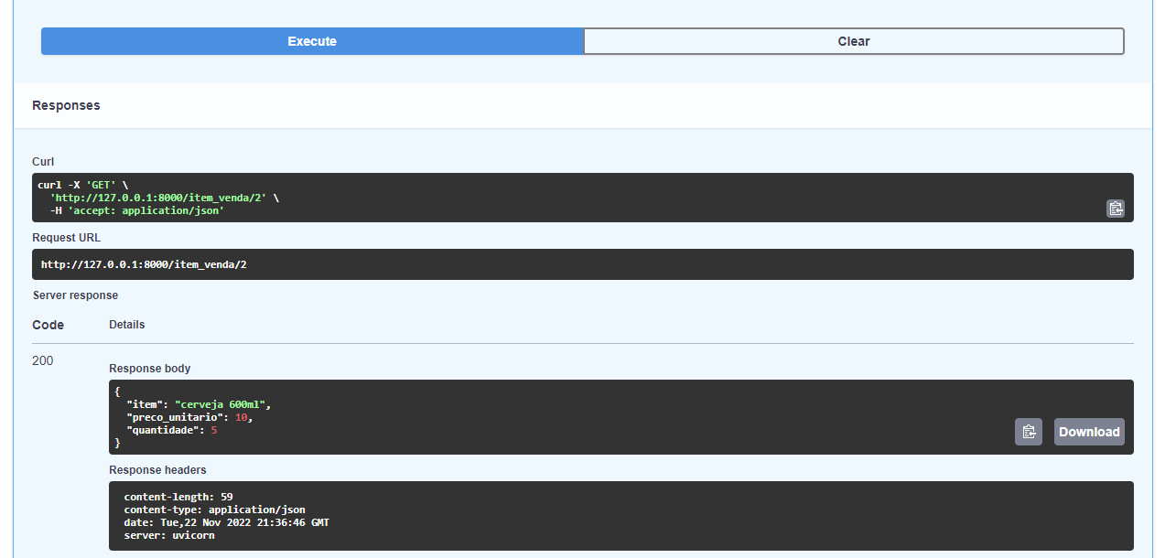

Slide 14
Conceitos de FastAPI:
Rota (Route).
Rota se refere à última parte da URL, começando da primeira /.
Exemplos:
https://exemplo.com/items/laptop
A rota seria: /items/laptop

Slide 15
Passando parâmetros da rota url:
Você pode declarar os "parâmetros" ou "variáveis" com a mesma sintaxe utilizada pelo formato de strings do Python:
Vamos escrever alguns scripts para entendermos como funciona o método em fastAPI.

Slide 16
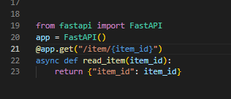
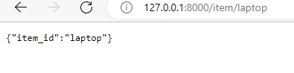
1º script:

Slide 17
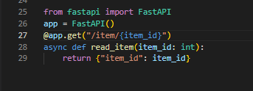

2º Script:

Slide 18

Erro!

Slide 19
Métodos HTTP:
Ao construir APIs, você normalmente usa esses métodos HTTP para executar uma ação específica.
Get
Post
Put
Delete

Slide 20
Métodos HTTP:

Slide 21
Diferença entre os métodos get e post:
GET
É usado para obter algum recurso hospedado no servidor.
Também utilizamos o GET quando os dados necessários para que o recurso correto seja encontrado devem permanecer na URL.
@app.get(‘/home/{VALOR}’)
POST
É utilizado para enviar dados para o servidor.
@app.post(‘/home’)

Slide 22
Como se usa um método:

Slide 23
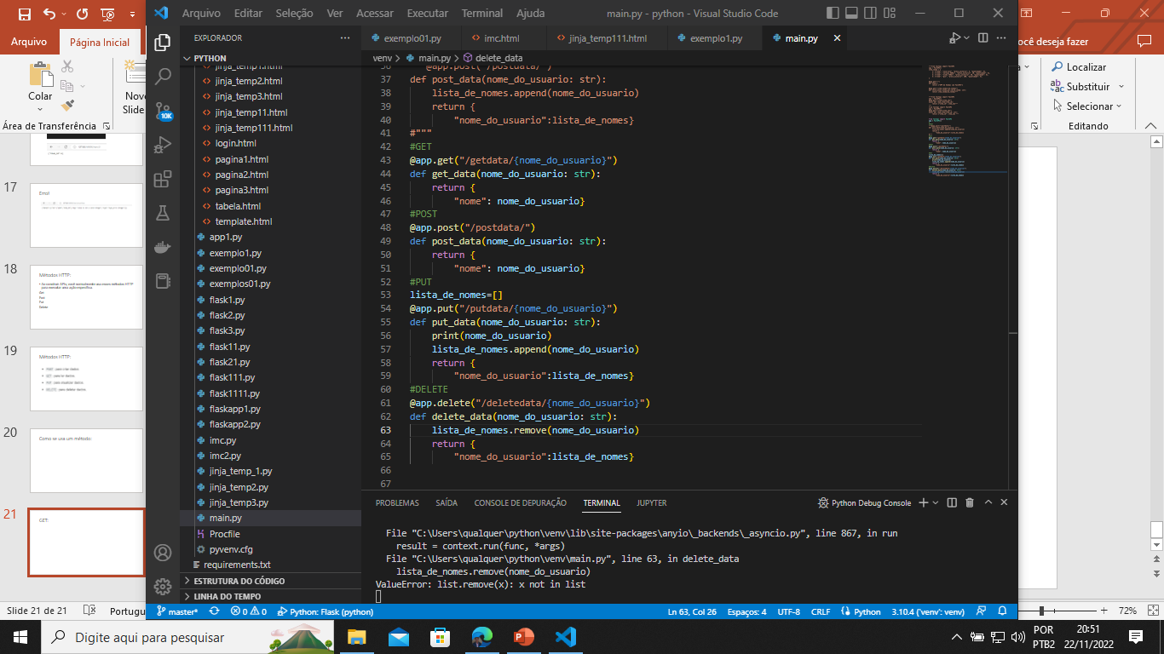
Métodos GET, POST, PUT, DELETE:

Slide 24
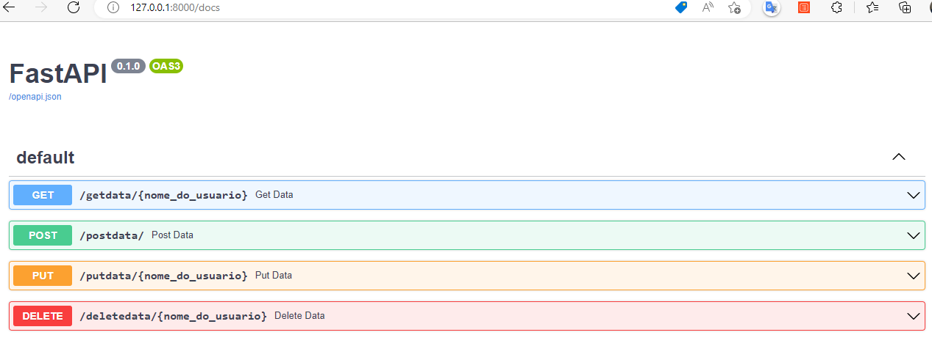
Na API docs:

Slide 25
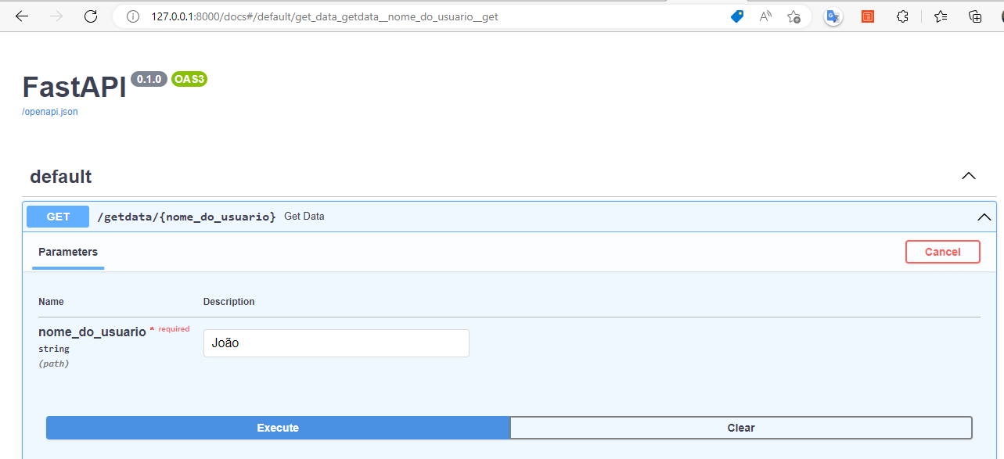
GET:

Slide 26
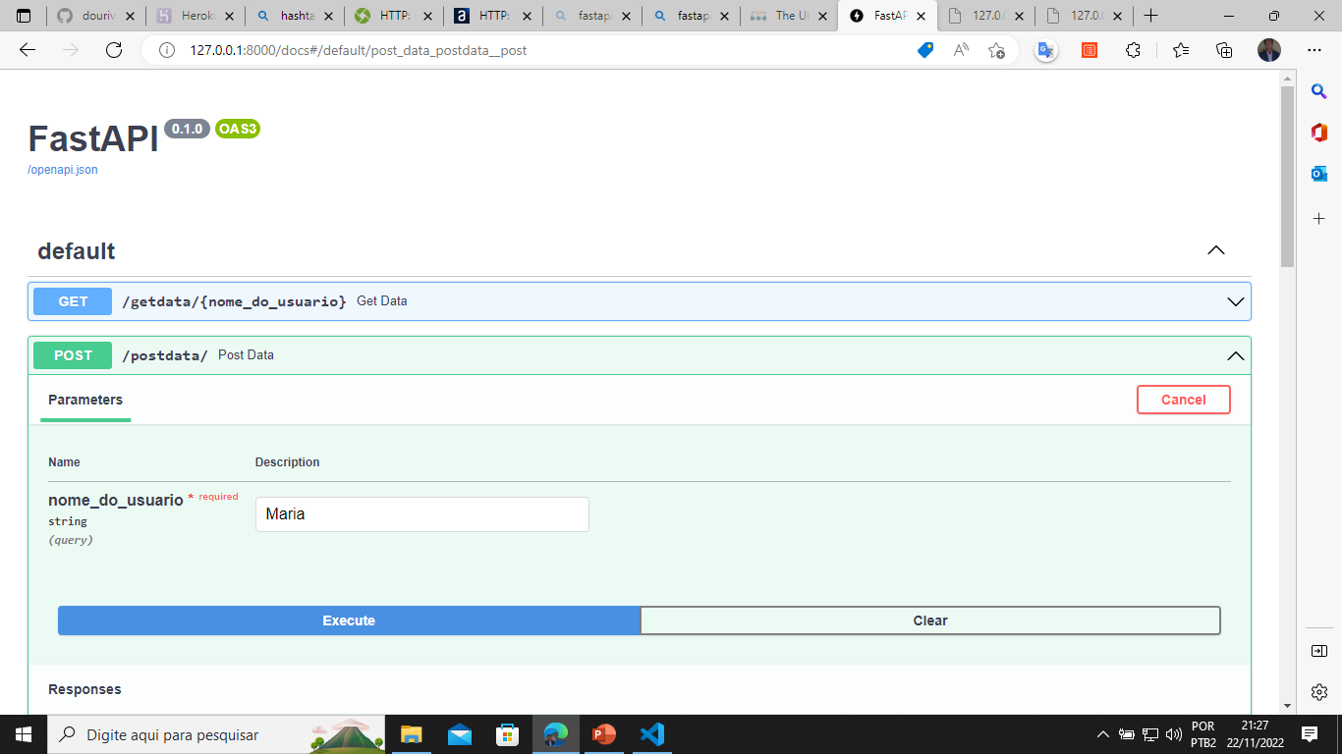
POST:

Slide 27
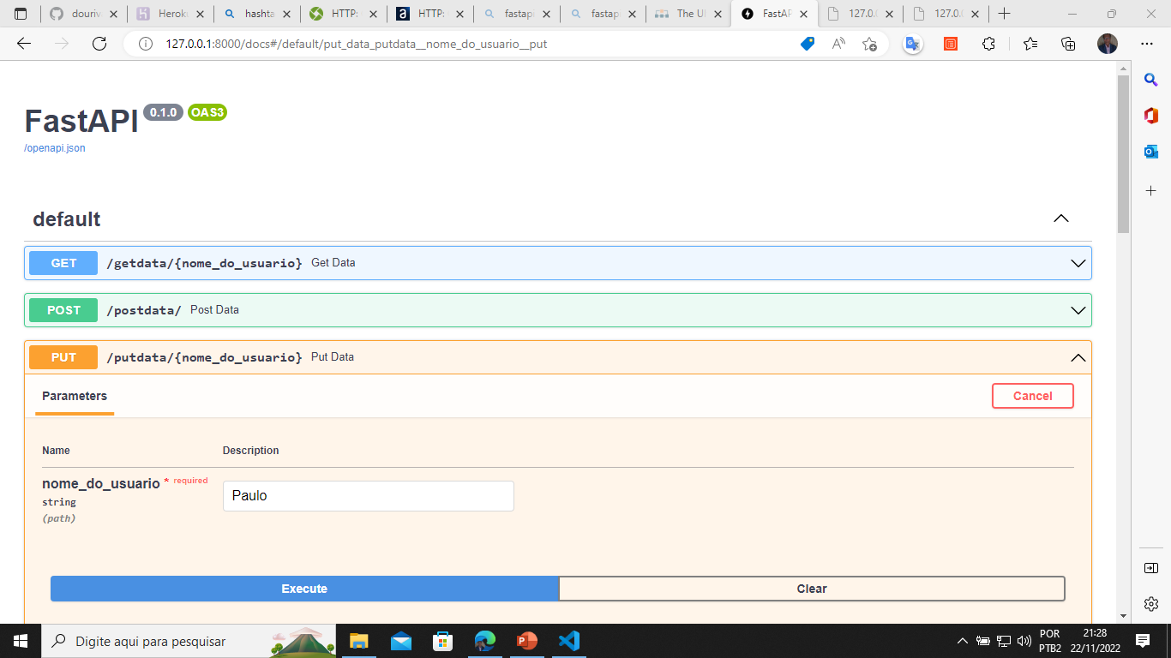
PUT:

Slide 28
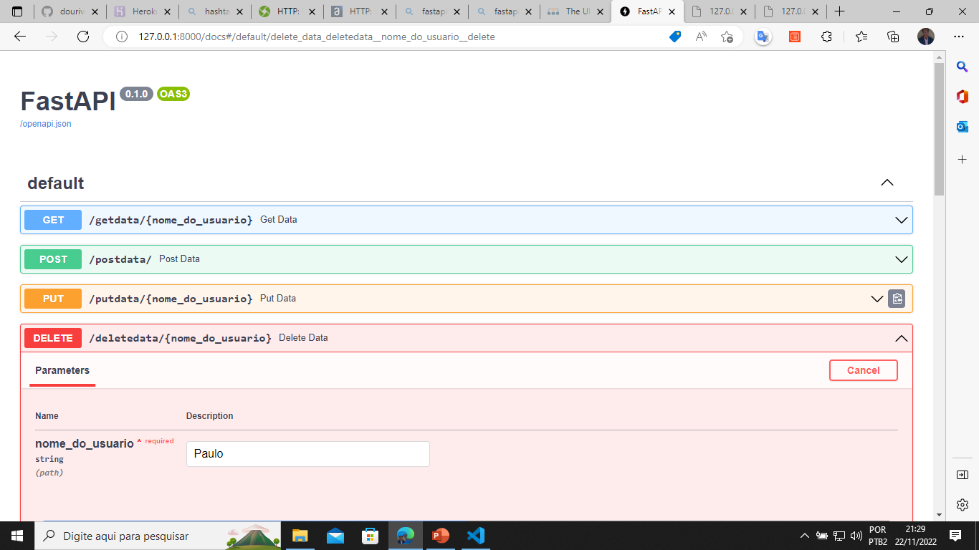
DELETE:

Slide 29
Deploy de uma APU usando github e heroku:
Criar uma conta no github e outra no heroku.
Github - hospedagem dos arquivos.
Heroku – hospedagem dos arquivos, das bibliotecas necessárias e da home-page.

Slide 30
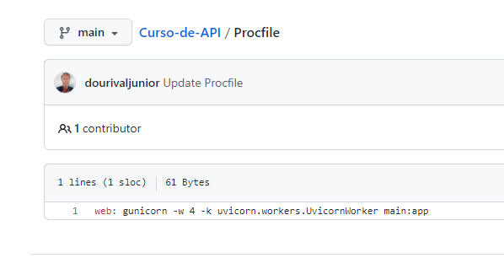
Arquivo Procfile:

Slide 31
Texto do arquivo Procfile:
web: gunicorn -w 4 -k uvicorn.workers.UvicornWorker main:app
nome da API.

Slide 32
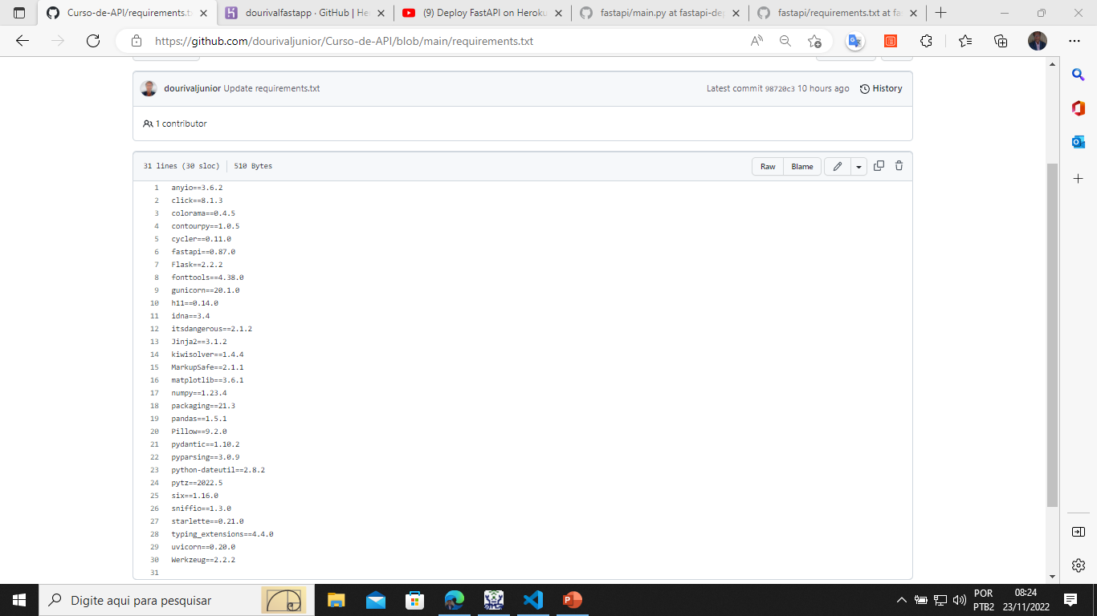
Arquivo requirements.txt

Slide 33
Como gerar o arquivo requirements.txt:
Vá no terminal do VSCode (ou Pycharm) e digite:
pip install uvicorn
pip install gunicorn
pip install fastapi
Estes três devem estar instalados antes do comando abaixo:
pip freeze > requirements.txt

Slide 34
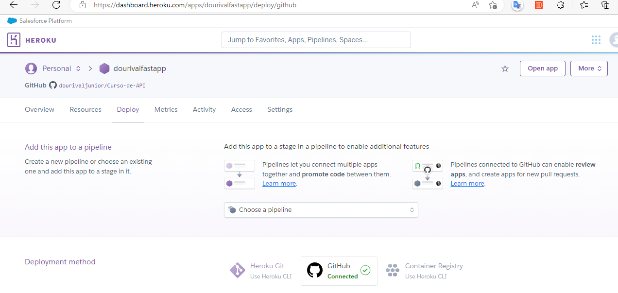
Processo de Deploy no heroku:

Slide 35
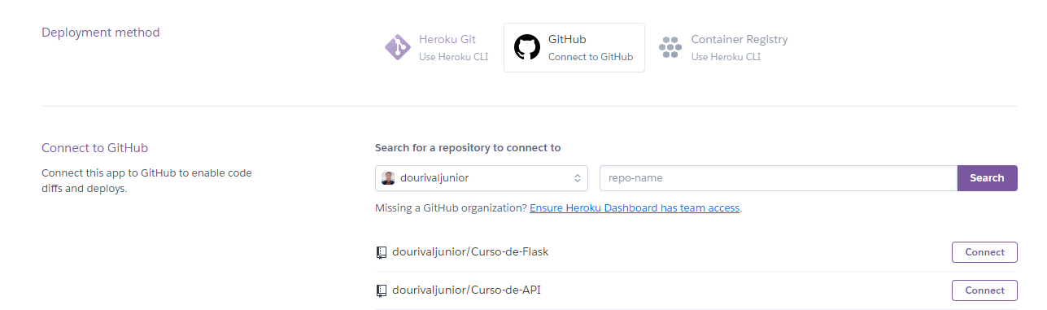
Conectar o heroku a pasta do github:

Slide 36
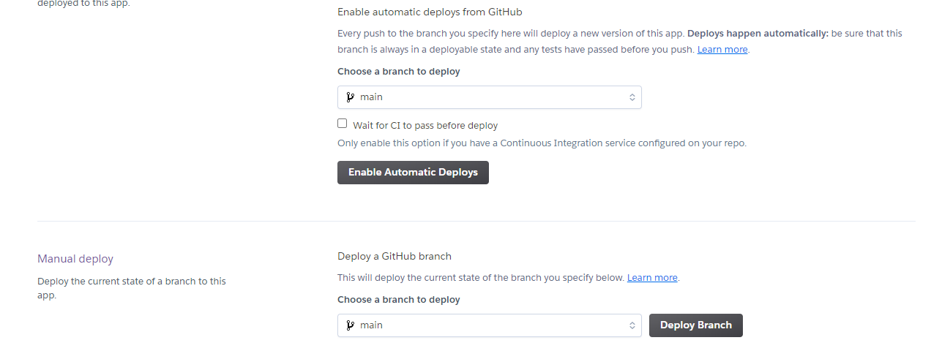
Fazer o prcesso de Deploy (consumo):

Slide 37
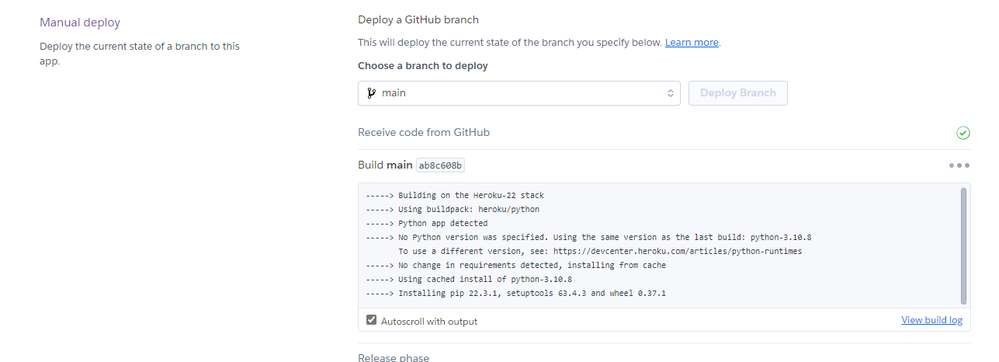
Execução do processo:

Slide 38
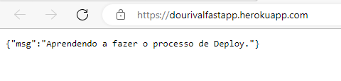

Slide 39
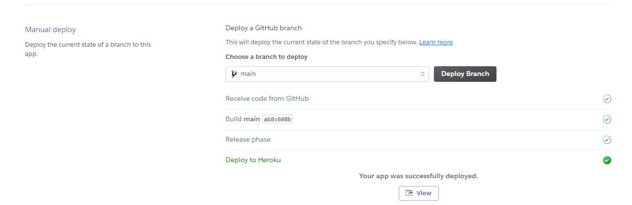
Fim do processo:

Slide 40
FIM

